Slide 1
Preparar micro para sala de audiência

Slide 2
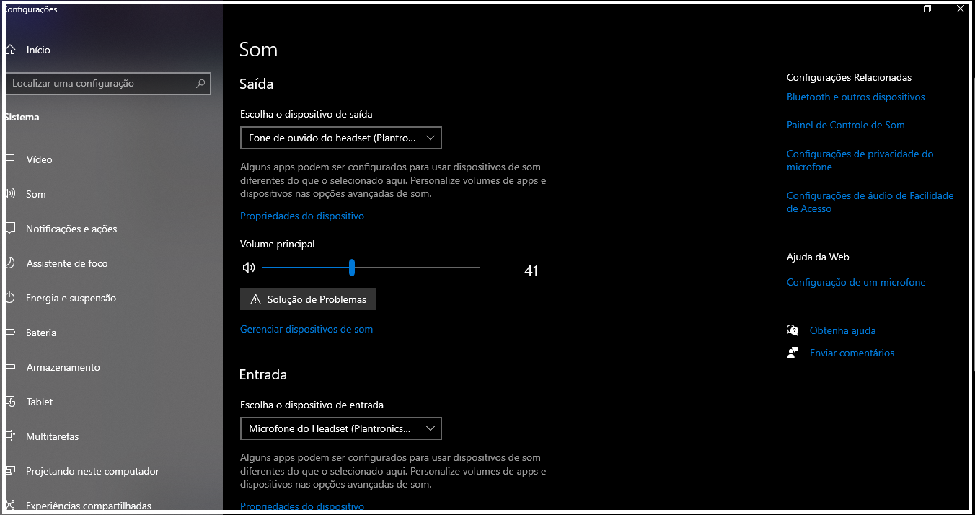
Verificar os padrões de reprodução e gravação do Windows.
Digite na barra de pesquisa do Windows “SOM”;
Clique em Configuração de som;
Clique em painel de controle de som;

Slide 3
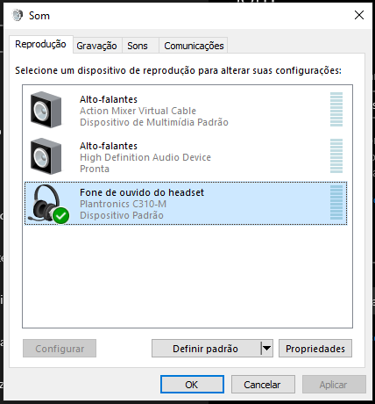
Padrão de reprodução
O padrão de reprodução será sempre caixa de som, fone de ouvido e nunca o alto-falante do Action Mixer;

Slide 4
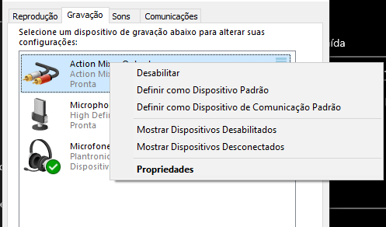
Padrão de gravação
Definir o Action mixer como padrão, note que aparece dois tipos de padrão, deve ser definido nos dois, padrão e padrão de comunicação;

Slide 5
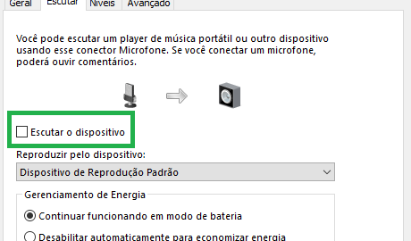
Configuração de cada microfone
Na aba escutar a opção “Escutar o dispositivo” deve estar desabilitada. Essa opção é responsável para reproduzir o que os microfones estão captando, então isso causa retorno.

Slide 6
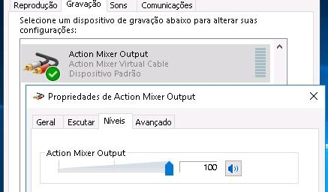
Configuração dos níveis cada microfone
Na aba Níveis, verificar se está em 100, para uma melhor captação dos microfones;

Slide 7
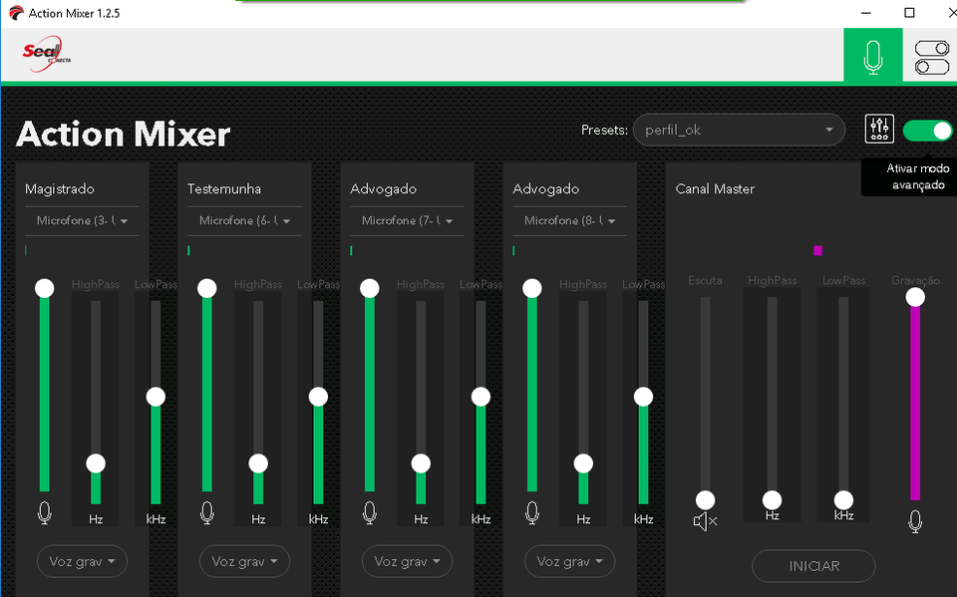
Configuração do Action Mixer
Cada opção de microfone deve ser definido na tela principal do Action Mixer. Definido voz grave, e os níveis não devem ser alterados;
A escuta deve estar zerada, em caso de caixa de som, para fone de ouvido pode estar com o nível que o servidor preferir;
A gravação no máximo;

Slide 8
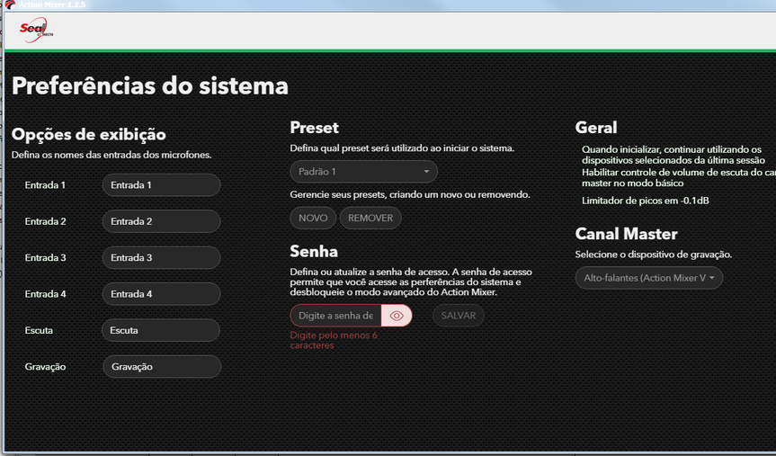
Configuração do Canal Master
Canal Master definir Alto Falante Action Mixer;

Slide 9
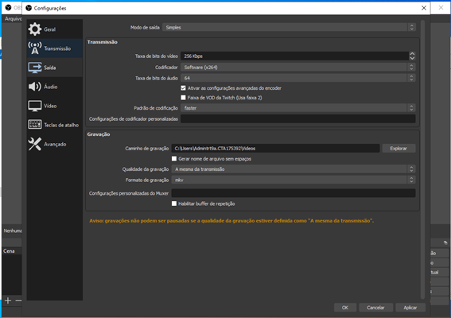
Configuração OBS para sala de audiência
Taxa de bits do vídeo: 256 kbps
Taxa de bits do áudio: 64
Habilita a opção “Ativar as configurações avançadas do encoder”
Padrão de codificação: Faster

Slide 10
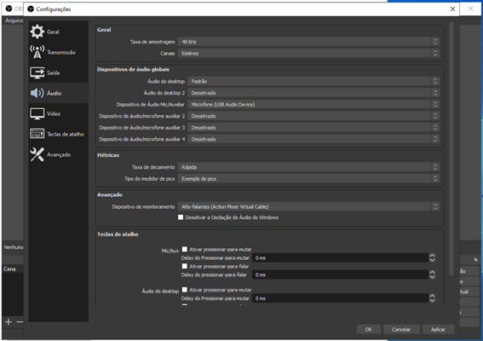
Configuração OBS para sala de audiência
Dispositivo de áudio Mic/Auxiliar: Microfone (USB Audio Device)
Em Avançado: Dispositivo de monitoramento: Alto- falantes (Action Mixer virtual cable)
Desabilitar a opção “Desativar a oscilação de áudio do Windows”

Slide 11
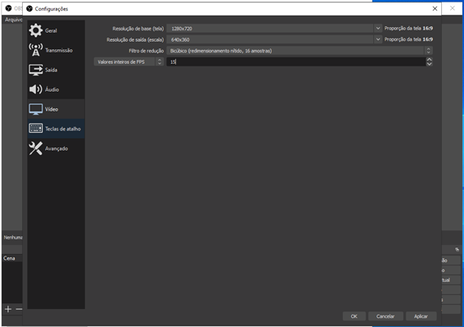
Configuração OBS para sala de audiência
Resolução de base: 1280x720
Resolução de saída (escala): 640x360
Valores inteiros de FPS: 15

Slide 12
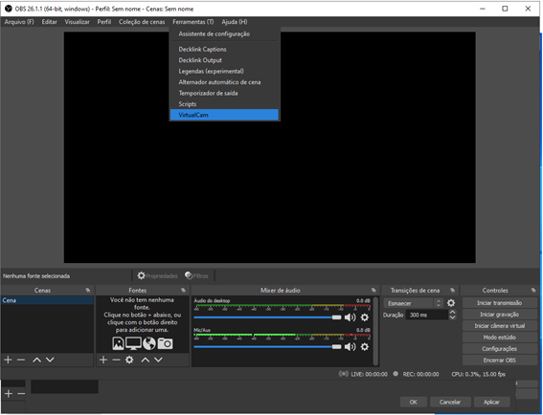
Configuração OBS para sala de audiência
Clicar em Ferramentas > VirtualCam

Slide 13
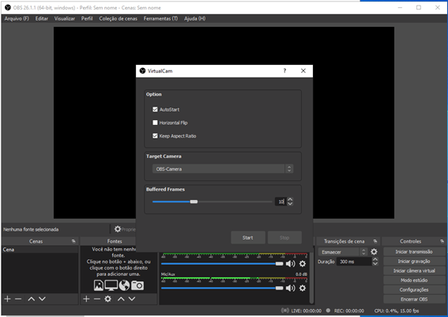
Configuração OBS para sala de audiência
Habilitar as opções “AutoStart” e “Keep Aspect Radio”
Buffered Frames deixar com 10, e clicar em Start

Slide 14
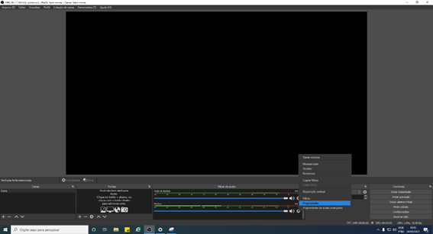
Configuração OBS para sala de audiência
Clicar em Propriedades de áudio avançadas.

Slide 15
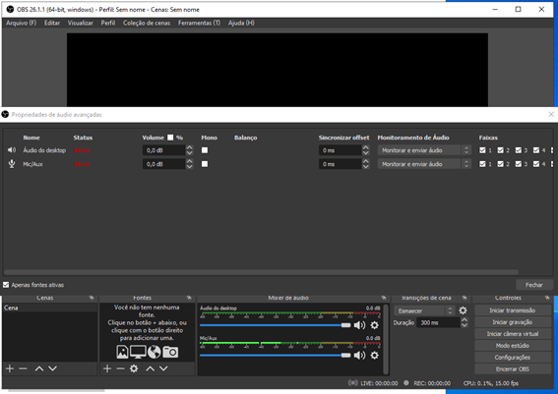
Configuração OBS para sala de audiência
Em todos os microfones configurados definir o Monitoramento de áudio como “Monitorar e enviar áudio”

Slide 16
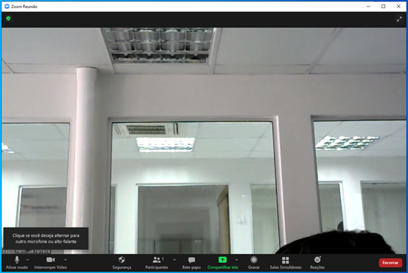
Criando fonte de captura
Abrir a reunião do Zoom.

Slide 17
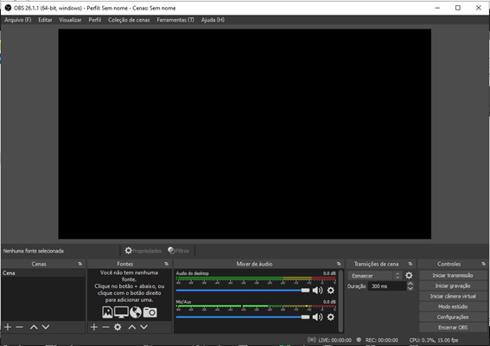
Criando fonte de captura
No campo Fontes do OBS clicar no botão “+”.

Slide 18
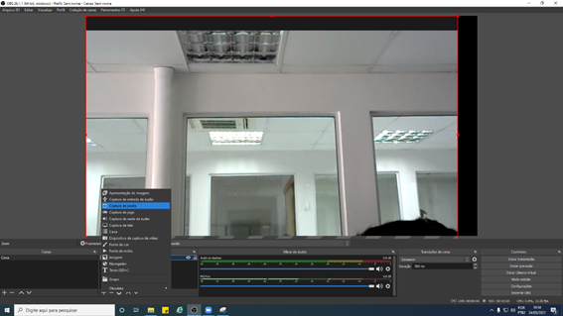
Criando fonte de captura
Selecionar a opção Captura de Janela

Slide 19
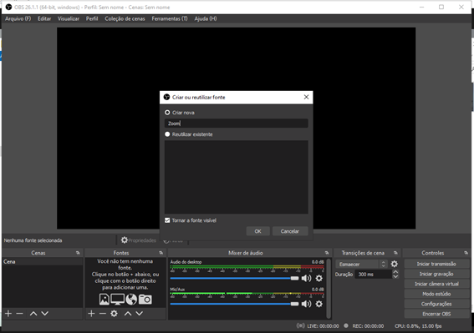
Criando fonte de captura
Definir o nome da Captura da Janela com “Zoom”

Slide 20
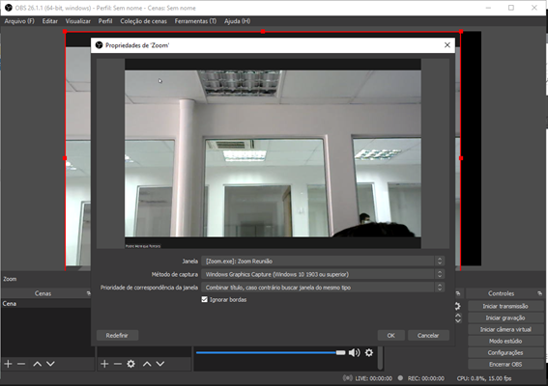
Criando fonte de captura
Janela: Zoom Reunião
Método de captura: Windows Graphics Capture
Prioridade de correspondência da Janela: Combinar título, caso contrário buscar janela do mesmo tipo
Clicar em OK.

Slide 21
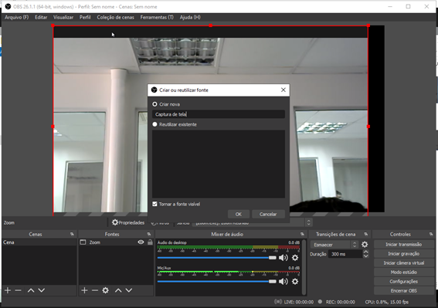
Criando fonte de captura
Clicar novamente no botão “+” e selecionar Captura de tela.
Criar o nome da Captura de tela

Slide 22
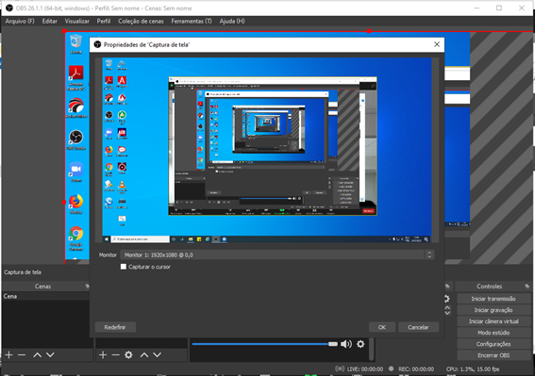
Criando fonte de captura
Definir qual monitor será usado para abrir todos os documentos que será necessário o compartilhamento.

Slide 23
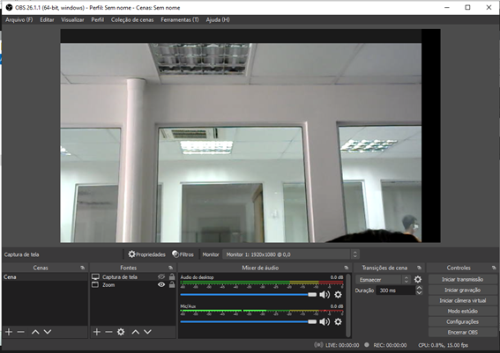
Criando fonte de captura
Após criar o perfil de captura de tela e da captura da janela do Zoom, deve clicar no “Olho” da Captura de tela, deixando ele fechado.

Slide 24
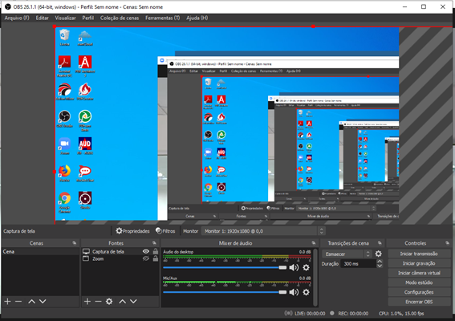
Criando fonte de captura
Quando for compartilhar a tela no Zoom, deve clicar no “Olho” do Zoom deixando desativado, e clicar no “Olho” da Captura de Tela, deixando ele habilitado. Abrir o Zoom, clicar no compartilhar tela, abrir o que deseja compartilha no monitor.

Slide 25
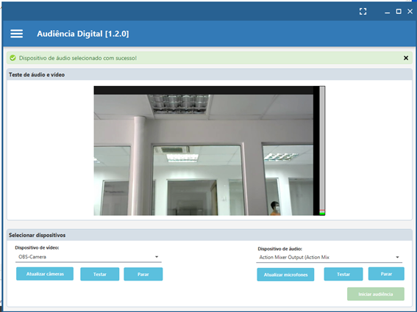
Configuração do Audiência Digital
Em configuração e áudio e vídeo, no dispositivo de vídeo escolher a opção OBS-Camera, em dispositivo de áudio: Action Mixer Output (Action Mike)

Slide 26
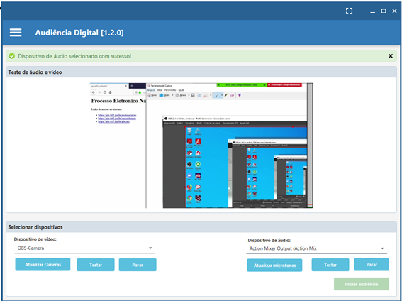
Configuração do Audiência Digital
Audiência Digital quando compartilha a tela do Zoom.

Slide 27


